Slide 1
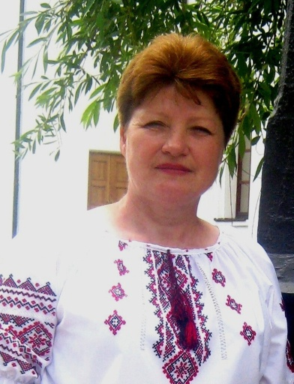
10 клас. Українська література
Василь Стефаник
Новела “ Камінний хрест”
Презентацію підготувала:
Мишура Любов Іванівна, вчитель української
мови та літератури
2017 р.

Slide 2
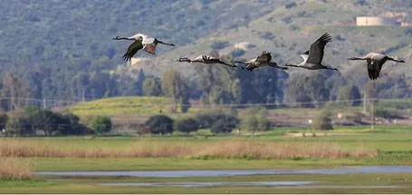
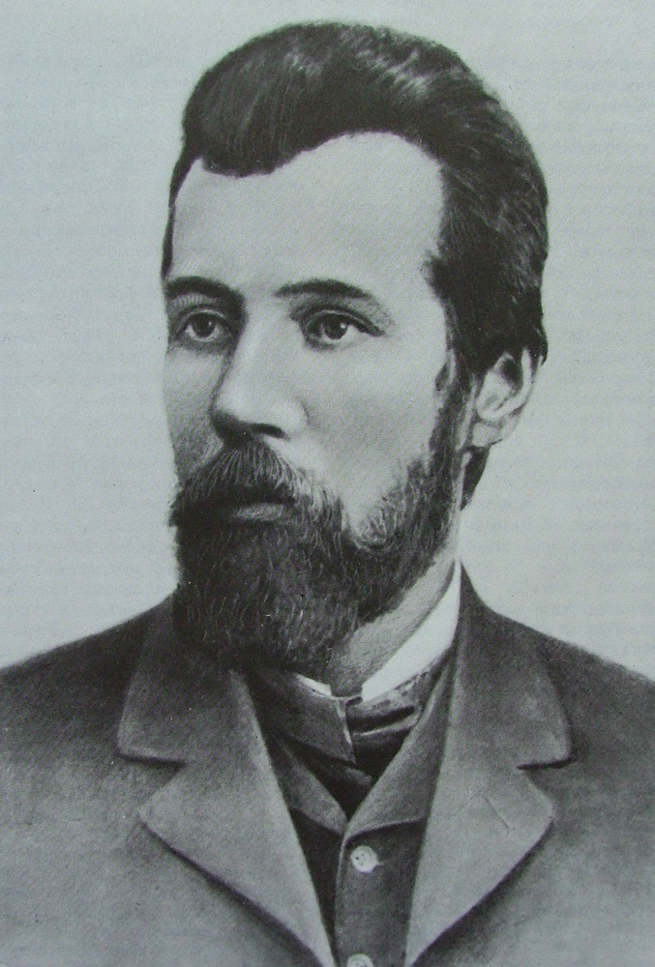
Василь Стефаник
(1871-1936)
Тема уроку:
«Проблема еміграції галицьких селян в кінці 19 – на початку 20ст.»
в новелі “Камінний хрест”
1

Slide 3
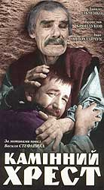
Мета:
• навчальна: з'ясувати причини еміграції галицького
селянства до Канади;
розкрити трагізм долі Івана Дідуха;
розвиваюча: удосконалювати навички ідейно-художнього аналізу прозового твору, уміння узагальнювати, робити висновки, працювати самостійно з додатковою літературою; розвивати усне мовлення, творчі здібності;
• виховна: виховувати любов до
Батьківщини, почуття національної
свідомості й гідності.
2

Slide 4
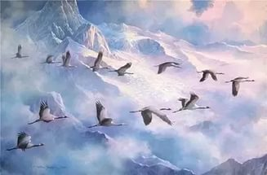
Із України линуть журавлі
3

Slide 5
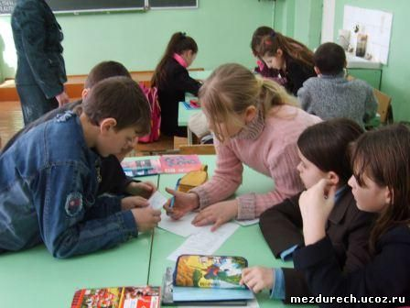
Робота в групах
Науковці
Сучасники
Літературознавці
4

Slide 6
Науковці
Завдання:
1). Дослідити причини еміграції
2).Початок еміграції
3). Обов’язки переселенців
5

Slide 7
Літературознавці
1. Історія написання новели
2. Лист Василя Стефаника до дружини Ольги Гаморак
6

Slide 8
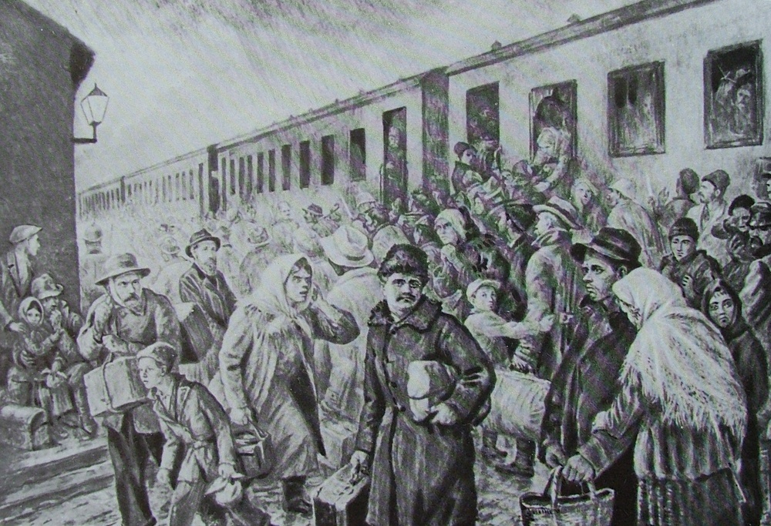
На Краківському вокзалі. Худ. В.Касіян.
7

Slide 9
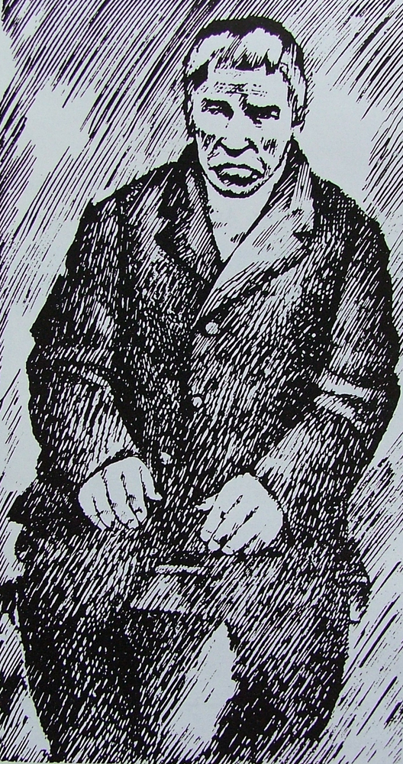
Сучасники
1). Прототип головного героя
2). Звернення до молоді
8

Slide 10
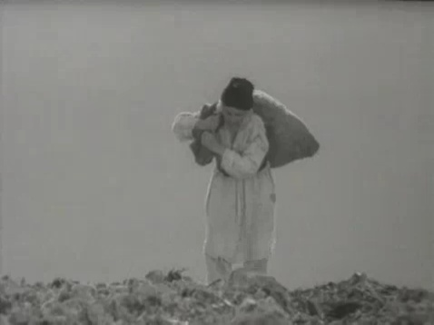
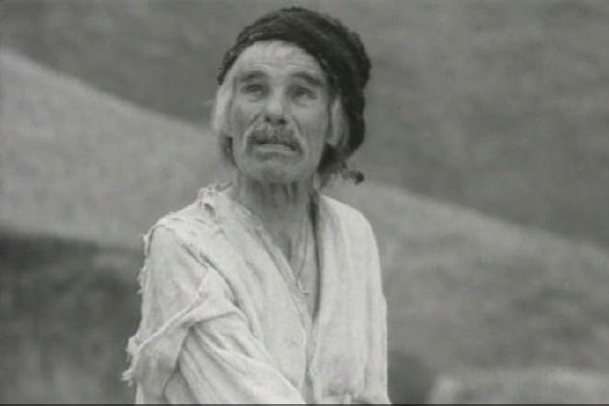
Інтерв’ю
з Іваном Дідухом
9

Slide 11
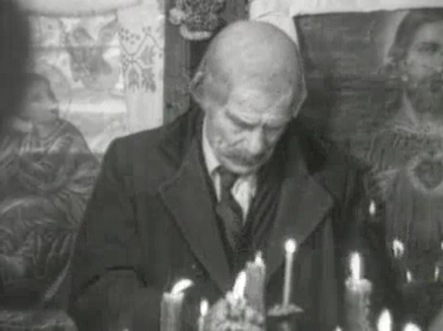
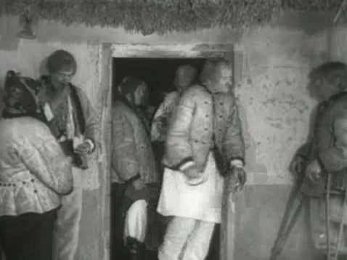
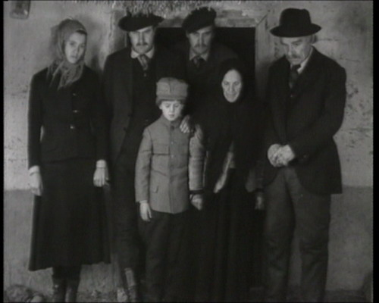
Проблема:
В чому ж трагізм
Івана Дідуха?
10

Slide 12
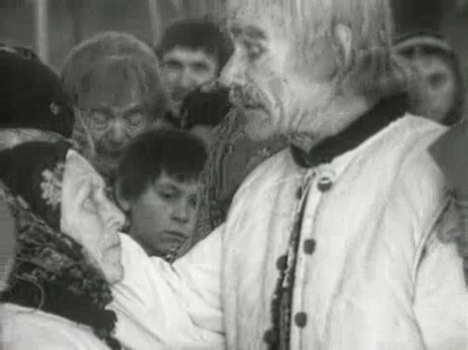
Ми - психологи
Іноді вчинки людини
є красномовніші за слова
Фрагмент із фільму Леоніда Осики
“ Камінний
хрест”
11

Slide 13
Робота в парах:
Який душевний
стан Івана Дідуха , на вашу думку, передає його танець?
12

Slide 14
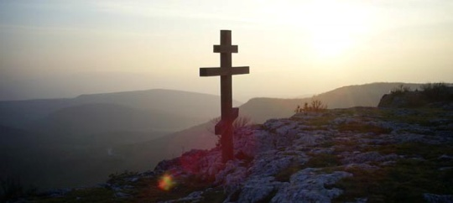
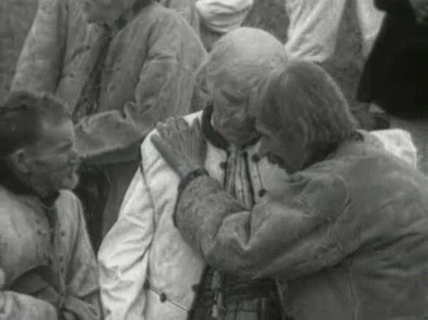
Робота в групах . Асоціативний кущ
Образи – символи:
Камінний хрест
Горб
Дідух - прізвище
13

Slide 15
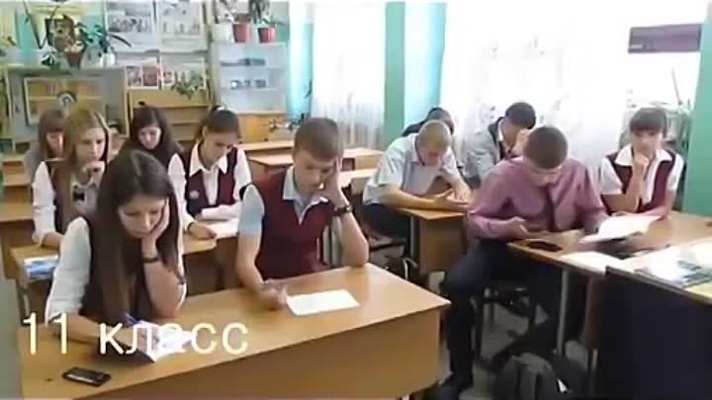
Літературний диктант
“Продовж речення…”
Івана Дідуха в селі
всі кличуть …
2. В спадок від батька Іванові дістався …
Коня Іван запрягав у під руку, а сам себе
в...
4. До церкви Іван Дідух ходив лише....
5 «Спросив Іван ціле село», щоб … .
6. Істерично виконував Іван Дідух зі своєю
дружиною танець…
7. Іван Дідух у щасливе життя на чужині …
8. Трагедія Івана Дідуха в тому, …
14

Slide 16
Скласти сенкан:
І група – Іван
ІІ група - Еміграція
ІІ група – Україна
15

Slide 17
Хвилинка вільнодумства
?
Якби я був
письменником…
15

Slide 18
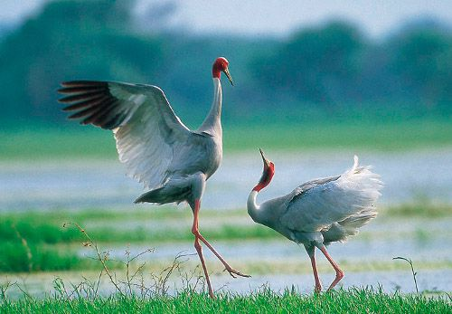
17

Slide 19
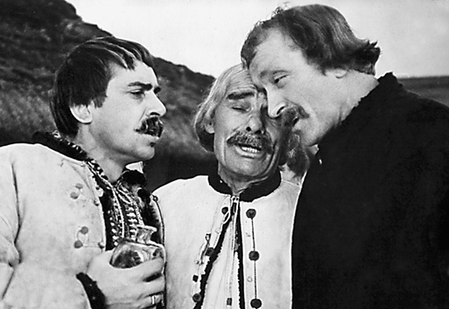
Рефлексія Продовжіть речення:
На уроці я дізнався про…
Мене вразила…
Я зрозумів,
що справжній рай…
18

Slide 20
Підсумок уроку
На уроці всі активно,
дружно працювали.
І новелу , і героїв ,
Безперечно, знали…
А зараз - час оцінити вашу роботу.
Заповніть картки самооцінювання
Самооцінка, оцінка вчителя.
19

Slide 21
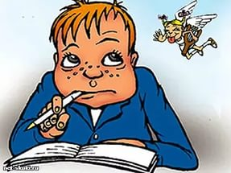
?
?
?
Домашнє завдання.
Підготуватися до контрольного твору на тему " Образ Івана Дідуха- символ трагізму долі українського селянина-бідняка (за новелою Василя Стефаника "Камінний хрест")"
20

